Slide 1
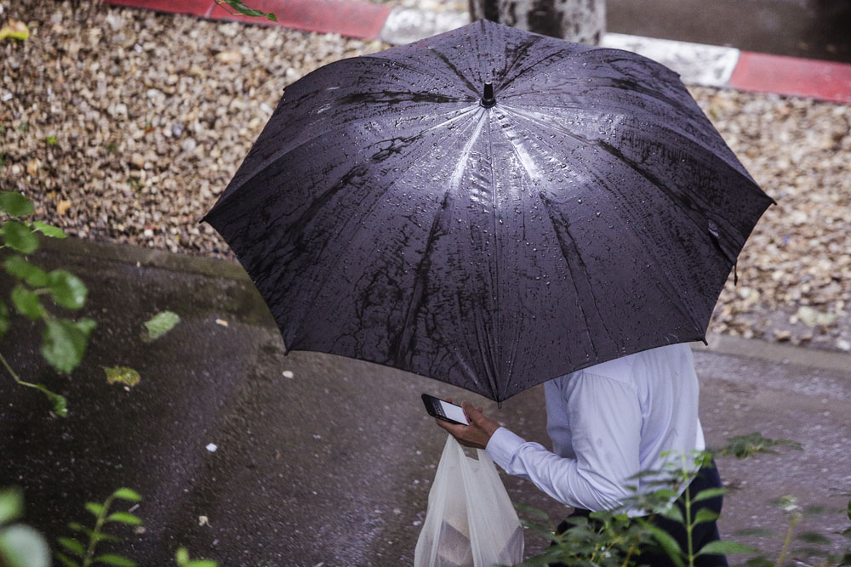
Manuel
8 uur opstaan → Nederlandse les
zachtjes doen vrouw slaapt nog
zich wassen (snel) niet veel tijd
alleen kopje koffie geen honger
paraplu regen
snel naar bushalte te laat

Slide 2
Manuel
8 uur opstaan
zachtjes doen
zich wassen (snel)
alleen kopje koffie
paraplu
snel naar bushalte

Slide 3
Manuel

